Slide 1
Phân loại hoa hồng và hoa tulip Sử dụng Alex và VGG19 pretrained trên ImageNet
Võ Huy Khôi – 18520949
Hoàng Xuân Thắng - 18521391

Slide 2
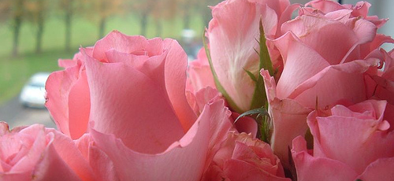
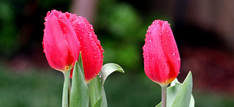
Dataset
100 ảnh hoa hồng và 100 ảnh hoa tulip từ Kaggle.
Chia thành train test với tỉ lệ 0.8 - 0.2
Tập test gồm 20 ảnh cho mỗi class.

Slide 3
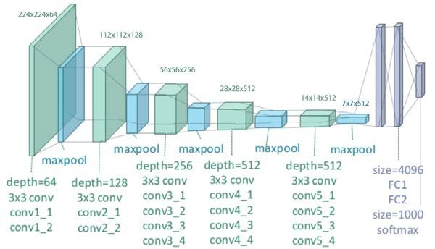
Phương pháp thực hiện
Dùng pre-train vgg19 để extraction feature
Dùng SVM thay thế layer softmax làm classifier
So sánh kết quả khi sử dụng 1 lớp FC và sử dụng 2 lớp FC

Slide 4
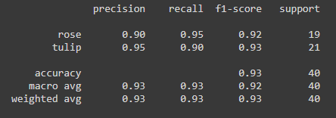
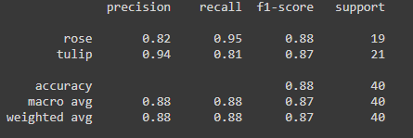
So sánh kết quả
Vgg19 2 lớp FC-Accuracy: 0.925
Vgg19 1 lớp FC-Accuracy: 0.875

Slide 5
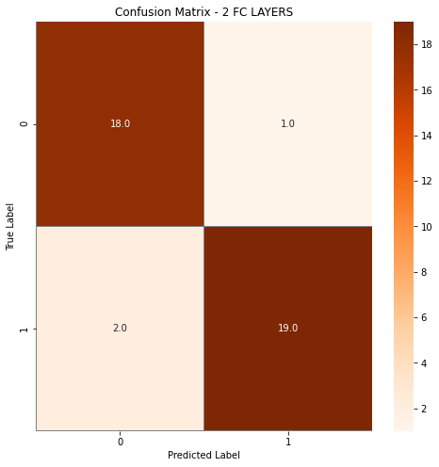
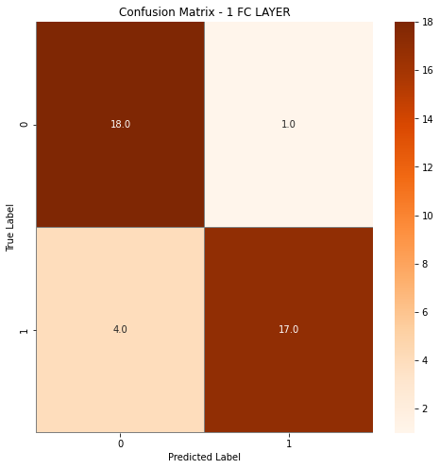
Confusion matrix

Slide 6
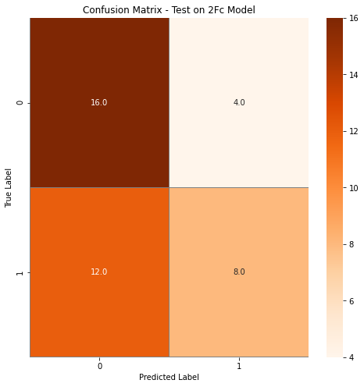
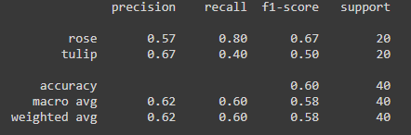
Predict VGG19
2 lớp FC

Slide 7
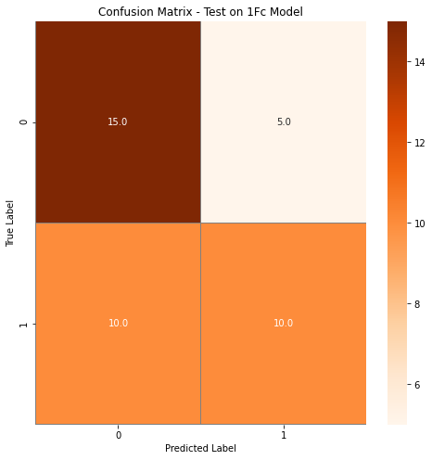
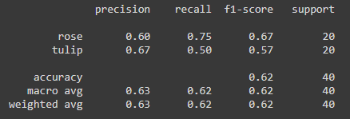
Predict VGG19
1 lớp FC

Slide 8
Kết luận
Model SVC với feature extraction Vgg19 – 2 FC layers cho ra kết quả tốt hơn SVC với Vgg19 – 1 FC layer trên cả tập valid và tập test.

Slide 9
Cảm ơn mọi người đã lắng nghe

